Slide 1
מהנדסים האקתון – שילוב האקתון בלימודי ההנדסה
כנס מיט"ל, יולי 2019
ד"ר גלי נווה, פרופ' דורית תבור

Slide 2
סדר יום
רקע על המכללה
קורסי Project Oriented
אופן היישום במכללה
האקתונים
מטרה
דוגמאות

Slide 3
SCE – המכללה להנדסה על שם סמי שמעון
מכללה להנדסה
2 קמפוסים, 6 מחלקות אקדמיות
לימודים לתואר ראשון ושני

Slide 4
קורסי Project Oriented (PO)
הכנה לעולם העסקי
התמודדות עם בעיות מורכבות, מולטי-דיספלינריות
התמודדות לאורך זמן (שבועות/ חודשים במקום שעות/ימים)
התמודדות עצמאית
התנסות בעבודת צוות

Slide 5
יישום פרויקטי PO
כ- 15% מהקורסים לתואר ראשון
בכל מחלקה 9 קורסים (לפחות):
שנה א' – קורס אחד
שנה ב' – שני קורסים
שנה ג' + ד' – שלושה קורסים (בכל שנה)

Slide 6
יישום פרויקטי PO
צמצום שעות ההוראה ב- 50-80%
מתן הנחיה אישית לצוותים
ללא בחינה סופית (ברוב הקורסים)
נושא הפרויקט נבחר ע"י המרצה או ע"י הצוות
קיום האקתון

Slide 7
האקתון
עבודה מרוכזת בצוותים להשגת מטרה ספציפית
אירוע בעל אופי תחרותי
בין כמה שעות לכמה שבועות

Slide 8
האקתון – קנביס נוזלי הנדסה כימית הובלה: פרופ' דורית תבור
פעילות שיא של 5 קורסיםPO מסכמים בשנה ד'
היווה 25% מהציון הסופי בקורסים
שיתוף של חברה תעשייתית במהלך השיפוט – חברת אדמה מכתשים

Slide 9
האקתון – קנביס נוזלי הנדסה כימית הובלה: פרופ' דורית תבור
שבוע לפני ההאתקון הסטודנטים.ות קיבלו
דף הסבר עם נושא ההאקתון ולוח הזמנים
חומר רקע כללי והפניה למאמרים

Slide 10
האקתון – קנביס נוזלי הנדסה כימית
החומר שנשלח לסטודנטים.ות
האקתון הנדסה כימית 13.5.19 בנושא קאנביס
מחקרים רבים מצביעים כי לקנאביס יש יתרונות רפואיים, אך כמו כל תרופה או חומר, נדרש שיתוף פעולה של כימאים, ביולוגים ומהנדסים לפיתוח המוצר.
כאן הסטודנטים.ות להנדסה כימית נכנסים לתמונה.

Slide 11
האקתון – קנביס נוזלי הנדסה כימית
הערכות
מומלץ לקרוא חומר מדעי בנושא הקאנביס כמו: החומרים הפעילים, הפקה, צורת שימוש ברפואה ועוד. קריאה מראש תחסוך זמן. יש להגיע עם מחשבים ניידים, כלי כתיבה, מחשבונים, וכל מה שאתם חושבים שיעזור לכם לבצע את המשימה. את המשימה/הבעיה תקבלו בפתיחת האקתון.
חלוקה לקבוצות
החלוקה מתבצעת ע"י מרצי הקורסים. שמות הסטודנטים.ות בכל קבוצה יפורסמו בבוקר של יום האקתון. לא יאושרו שינויים בהרכב הקבוצות.
Notes:
44 סטודנטים היו 8 קבוצות שבהן בין 4-5 סטודנטים.

Slide 12
האקתון – קנביס נוזלי הנדסה כימית
לוח זמנים:
9:00-9:15 פתיחה והסבר
9:15-10:00 הרצאת אורח – "קנאביס רפואי מ-DNA עד למוצר על המדף", ד"ר עודד שגיא - מייסד ומנהל חברות
10:00-15:45 עבודה בקבוצות
16:00-17:30 הצגת התוצרים ושיפוט
17:30-18:00 טקס מלגות אדמה והכרזת על הקבוצות הזוכות בהאקתון

Slide 13
האקתון – קנביס נוזלי הנדסה כימית
ציון על האקתון
כל מרצי הקורסים שמשתתפים בהאקתון יתנו ציון על השתתפות הסטודנטים.ות מעורבתם.ן בתהליך ועל הצגת התוצרים.
ועדת השיפוט
3 מהנדסים מאדמה - מכתשים
ד"ר אריאלה בורג
פרופ' דורית תבור
פרסים לזוכים בהאקתון
מקום ראשון – 7 נק' בונוס בקורסים
מקום שני – 5 נק' בונוס בקורסים
מקום שלישי – 3 נק' בונוס בקורסים

Slide 14
האקתון – קנביס נוזלי הנדסה כימית
המשימה - תכנון תהליך ליצור נוזל קאנביס רפואי
ישנם צרכנים רבים שאינם יכולים לצרוך את הקנאביס בצורת עישון ולכן יש לפתח תהליך שבו התוצר יהיה נוזלי.
יש להשתמש בידע ההנדסי שנלמד בתואר.
אין הגבלה למקור של החומרים הפעילים (צמח, סינתזה, חיידקים וכו').
התפוקה שנדיש לבצע תכנון מלא הנדרש בחבילת תהליך: תזרים משבצות, תזרים תהליך, טבלאות זרמים, הגדרת יחידות ציוד וכד'.
יש להתייחס להיבטים רשת היא בינונית בטווח של 200 kg/day
הכלכליים והסביבתיים.

Slide 15
האקתון – קנביס נוזלי הנדסה כימית
נושא 'סקסי' עכשווי ומקושר למציאות
שיתוף של התעשייה מגביר מוטיבציה ומשקף רלוונטיות
שילוב של מרצים שונים מפרה
קביעת הקבוצות ע"י המרצים ולא ע"י בחירה של הסטודנטים.ות משקף את העולם האמיתי
פידבק הסטודנטים היה חיובי – מאתגר, קשה אבל מאוד מהנה ומפתח מיומנויות אחרות

Slide 16
דוגמא – האקתון – מדעי הנתונים (דר' דימה אלברג)
המשימה
שימוש בנתוני אימון לבניית מודלי חיזוי מבוססי אלגוריתמי Machine Learning ובדיקתם מול נתוני מבחן
שימוש בכלי אוטומטי להערכת התוצרים באתר Kaggle (חברת בת של google)
דיוק
כמות ההגשות
איכות הקוד

Slide 17
דוגמא – האקתון – מדעי הנתונים (דר' דימה אלברג)
משך ההאקתון
תחרות פתוחה (PUBLIC) לאורך הסמסטר- עם 90% מנתוני האימון
תחרות סגורה (PRIVATE) בשבוע האחרון של הסמסטר עם 100% נתוני אימון

Slide 18
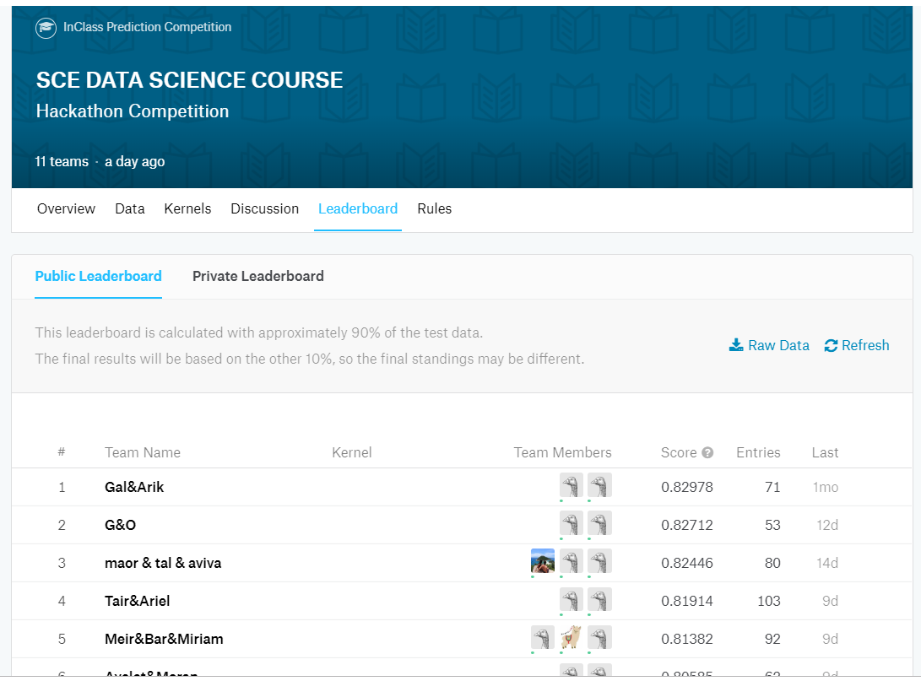
דוגמא – האקתון – מדעי הנתונים

Slide 19
דוגמא – האקתון – מדעי הנתונים
התמודדות עם סביבה 'אמיתית'
מדידה אובייקטיבית (בחלקה)
מעקב פשוט ע"י המרצה

Slide 20
שאלות? תודה.

